Slide 1



广式早茶点餐系统
Welcome，Dim Sum
小组成员：刘子言，崔艺耀，林芷珊，王颖卓，张新浩
2022 年 12 月 22 日

Slide 2


1 /
项目简介
Project brief
目录
2 /
开发环境及工具
Development environment and tools
CONTENTS
3 /
人员分工及完成度
Division of labor cooperation & Task Completion
4 /
功能明细及项目演示
Function details & Project demonstration

Slide 3
项目简介
Project brief
PART.01

Slide 4


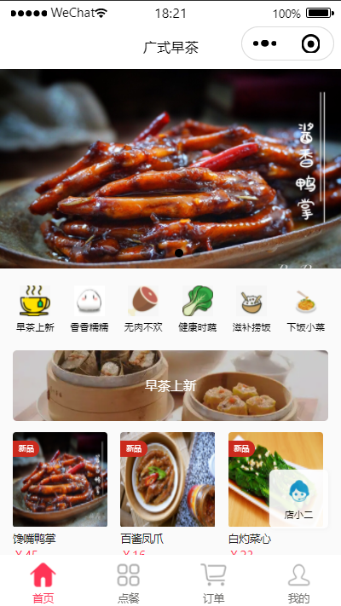
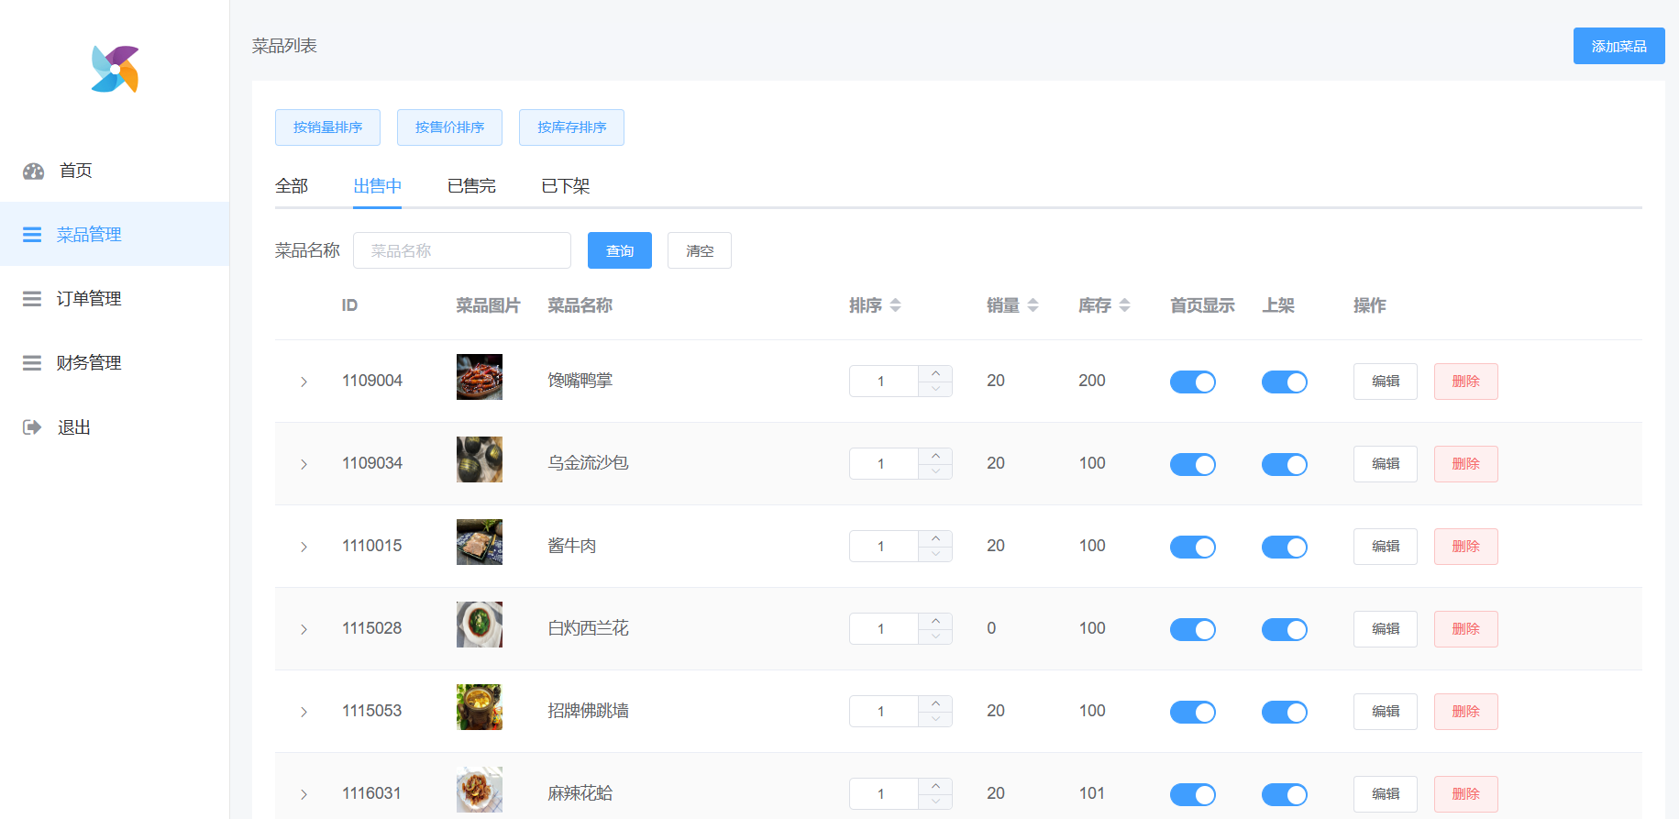
项目简介
广式早茶点餐系统
本系统是一个针对线下广式早茶餐厅的点餐系统，主要为符合早茶主题的店铺及其顾客服务，能够实现：到店顾客的小程序点餐功能、以及店家对餐厅经营的后台管理功能。

Slide 5
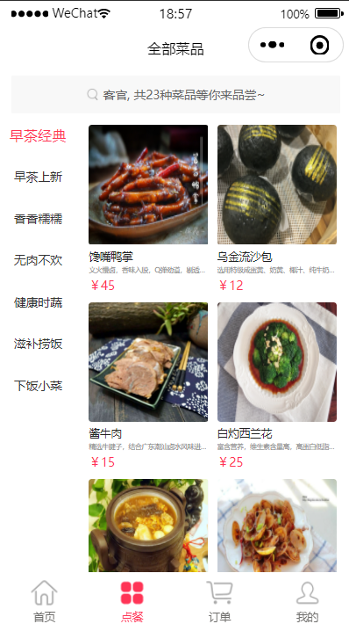
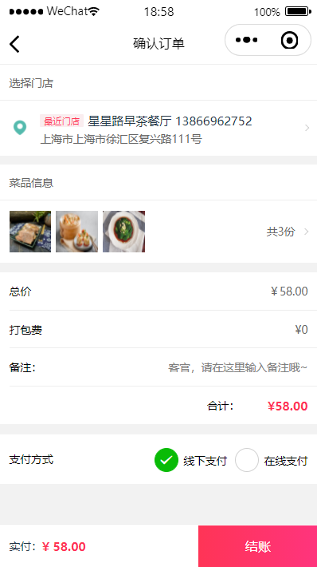
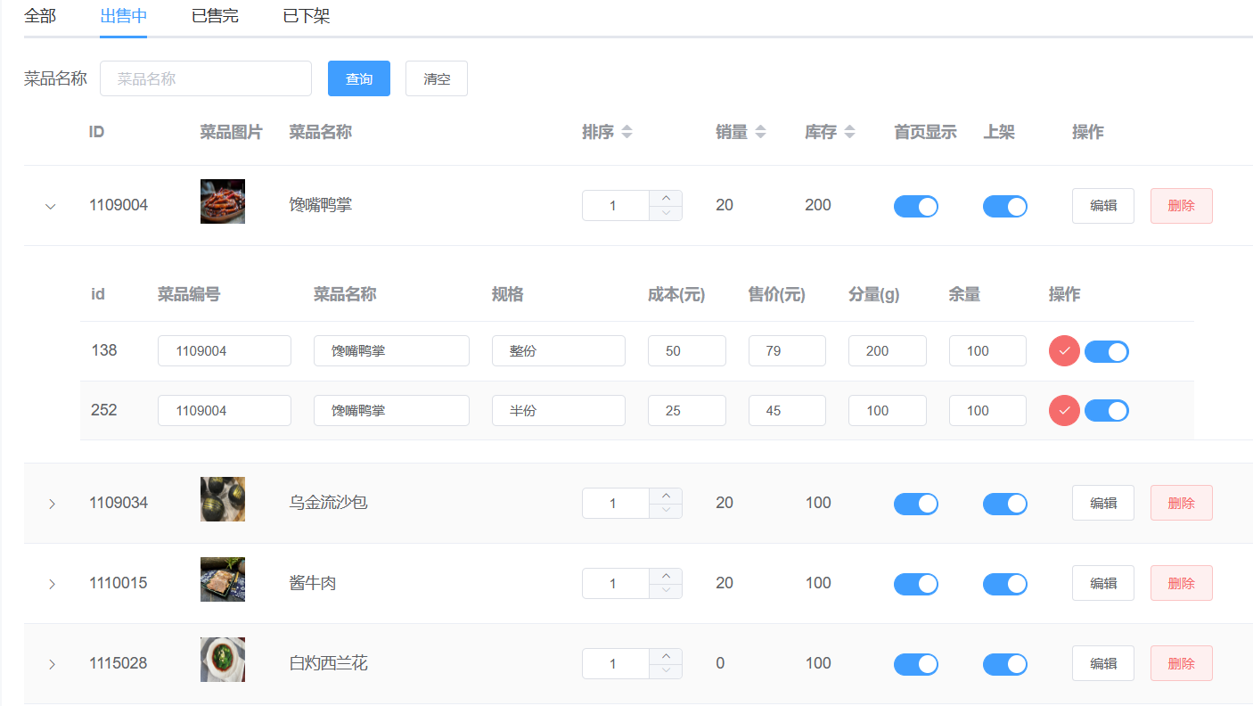
亮点及特色
以数据库和服务端作为桥梁，微信小程序与PC端后台管理能够实时传输数据：小程序能展现最新的菜品信息，PC端能修改菜品信息并接收订单详情，实现店家与顾客的双赢！
点餐小程序
·贴心的菜品分类导航栏设计
·支持线上微信支付/线下前台支付
·联系店小二、关于本店等个性化服务
......
PC端管理系统
·店家可修改菜品价格、图片等基本信息
·及时反馈菜品上新、售罄、下架情况，便于顾客选择
·查看订单详情
......

Slide 6
开发环境及工具
Development environment and tools
PART.02

Slide 7
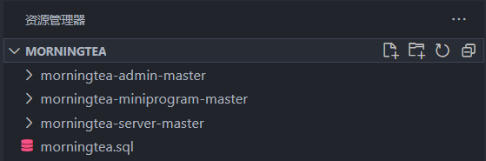
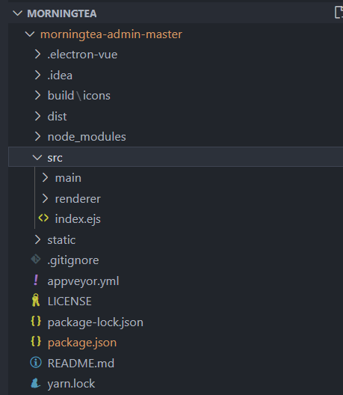
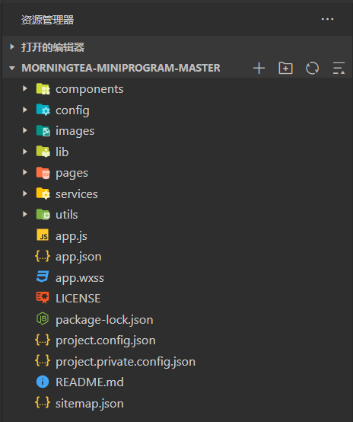
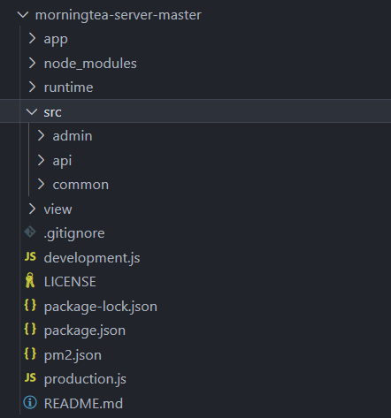
设计模式与架构层次
01
02
03
04
设计模式
架构层次
前端技术方案
后端技术方案
小程序与服务端
C/S平台，客户端-服务器
后台管理系统与服务端
B/S平台，浏览器-服务器
小程序
微信开发者工具 MINA
后台管理系统
Vue.js，Element-UI
服务端
Node.js，ThinkJS框架
数据库
MySQL数据库
MVC模式
model+view+controller

Slide 8
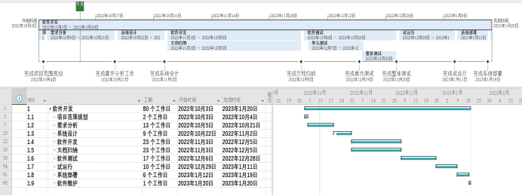
项目开发过程中使用的工具
1、MS Project制作项目计划

Slide 9
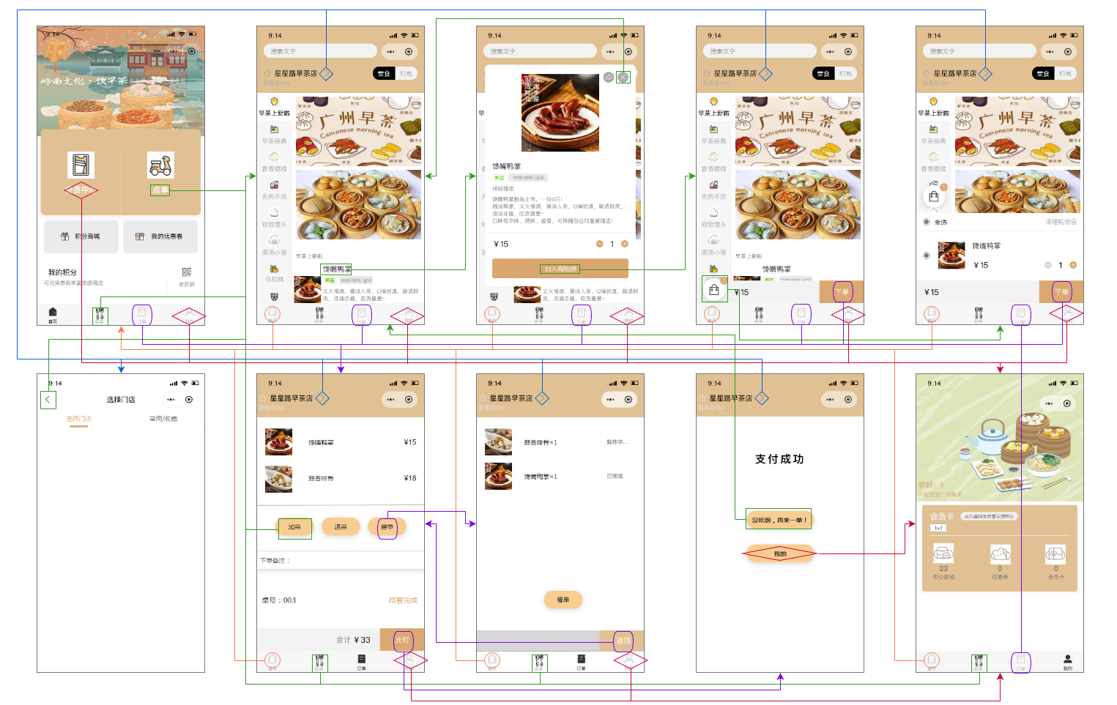
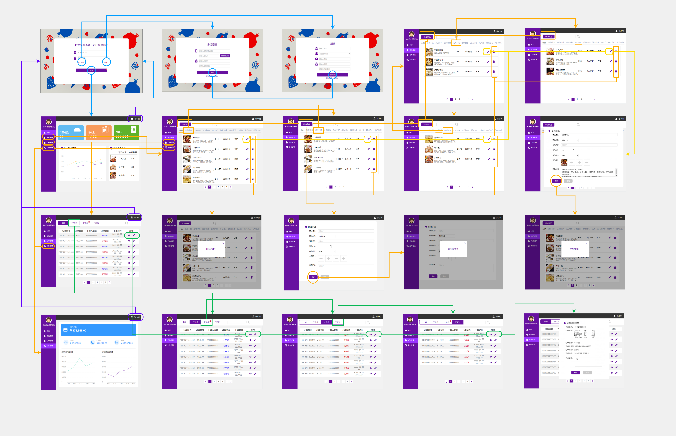
项目开发过程中使用的工具
2、mockplus进行界面原型设计

Slide 10
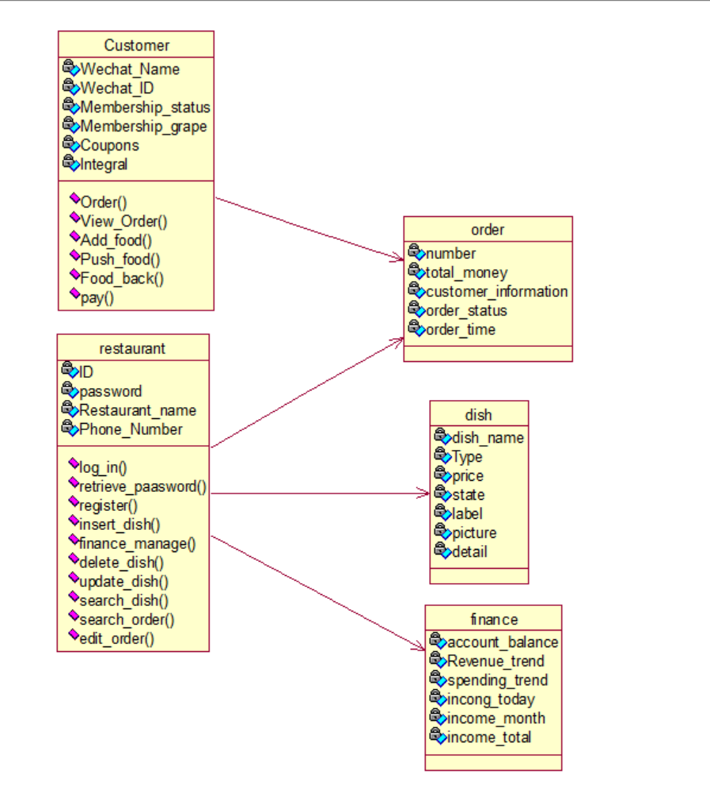
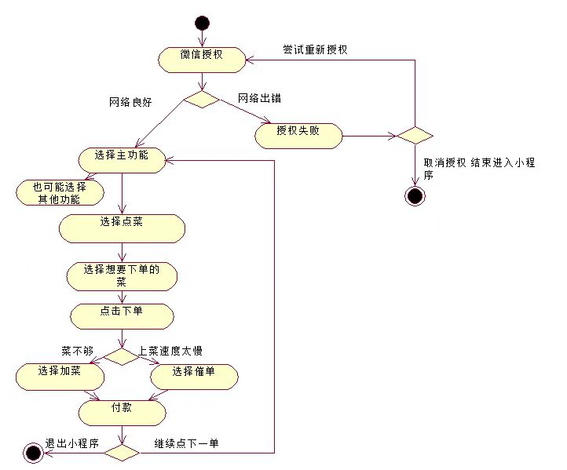
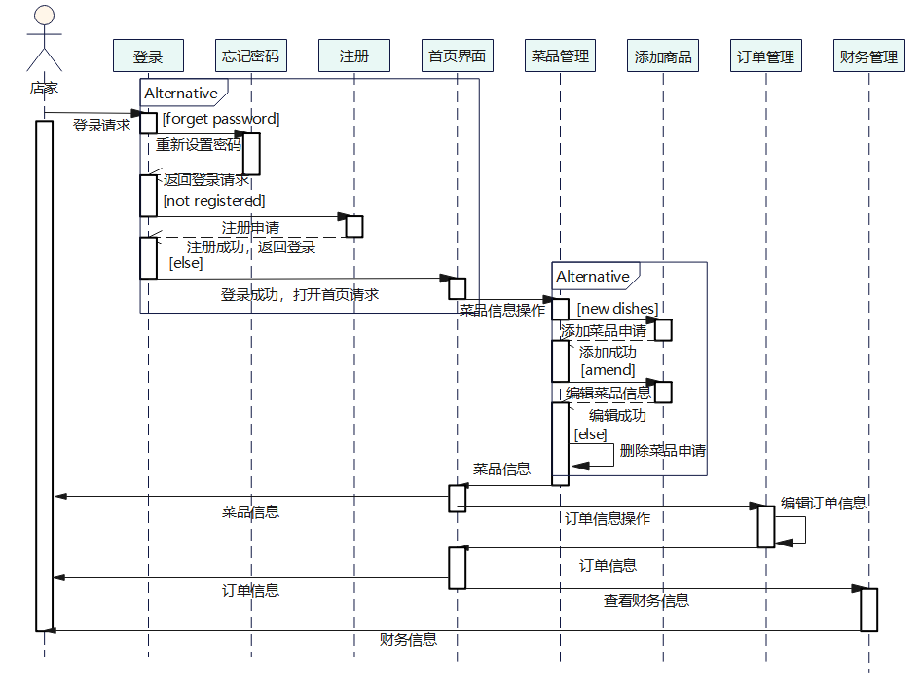
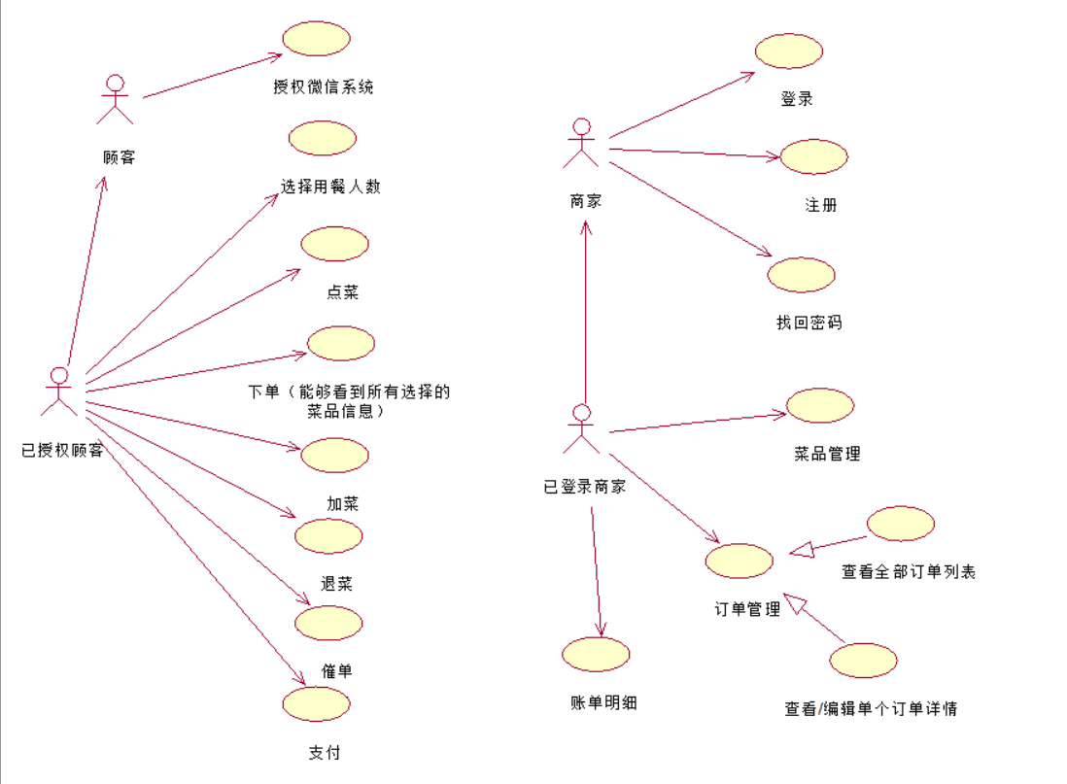
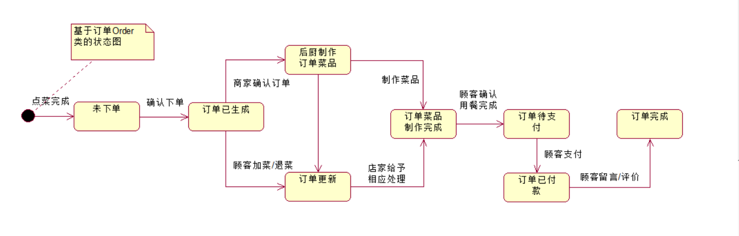
项目开发过程中使用的工具
3、Rational-Rose进行UML建模

Slide 11
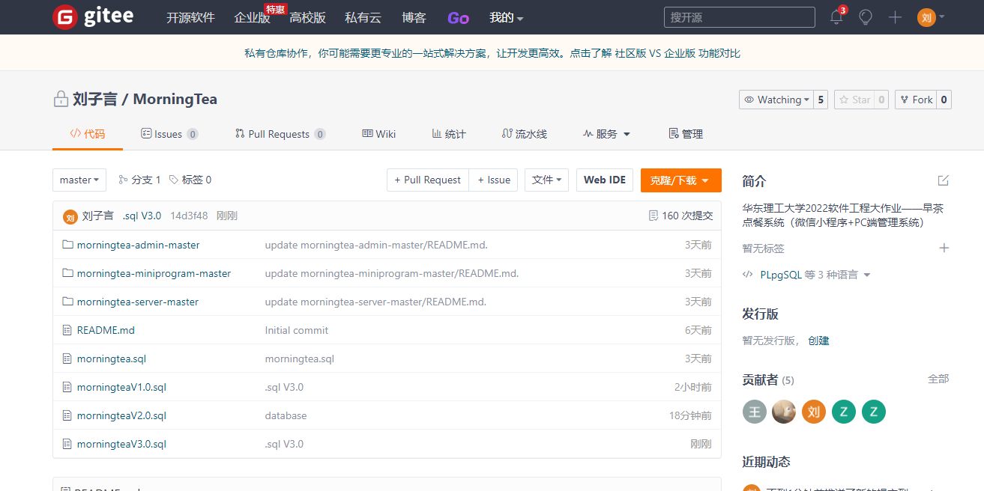
项目开发过程中使用的工具
4、Gitee进行项目代码及版本管理

Slide 12
人员分工及完成情况
Division of labor cooperation & Task Completion
PART.03

Slide 13
人员分工及完成情况
林芷珊，张新浩
1、表结构设计，多表连接
2、数据的收集、导入、更新、维护
数据库设计
人员分工
项目完成情况
刘子言，王颖卓
1、点餐小程序的界面设计与交互
2、小程序与服务端的连接
点餐小程序
待完善部分：
小程序——积分+优惠券
PC端 ——财务流水统计
项目完成度可达90%
崔艺耀
1、PC端的界面设计与交互
2、PC端与服务端的连接
后台管理系统
项目管理及推进
项目定期由组长组织进行代码集成及架构测试；
平均每星期召开一次小组会议，会议上明确项目进度以及集成中遇到的问题，商讨并给出解决方案。

Slide 14
功能明细及项目演示
Function details & Project demonstration
PART.04

Slide 15
恳请老师指正
项目主题：广式早茶点餐系统
Welcome，Dim Sum
小组成员：刘子言，崔艺耀，林芷珊，王颖卓，张新浩
2022 年 12 月 22 日

